Slide 1

Statistika dan Probabilitas Program Studi Informatika Sesi 1 – Pengenalan Statistika
Syahid Abdullah, S.Si, M.Kom

Slide 2
Apa itu Statistika
Statistik adalah kumpulan data dalam bentuk angka maupun bukan angka yang disusun dalam bentuk tabel (daftar) dan atau diagram yang menggambarkan atau berkaitan dengan suatu masalah tertentu
Statistika adalah pengetahuan yang berkaitan dengan metode, teknik atau cara mengumpulkan, mengolah, menganalisis dan menginterprestasikan data untuk disajikan secara lengkap dalam bentuk yang mudah dipahami penggunanya

Slide 3
Untuk Apa Statistika?
Mata kuliah statistika bagi mahasiswa sangat diperlukan terutama ketika seorang mahasiswa harus mengumpulkan, mengolah, menganalisis dan menginterprestasikan data untuk pembuatan tugas akhir
Sebagai suatu ilmu, kedudukan statistika merupakan salah satu cabang dari ilmu matematika terapan. Oleh karena itu untuk memahami statistika pada tingkat yang tinggi, terlebih dahulu diperlukan pemahaman ilmu matematika
Ilmu statistika digunakan pula untuk memprediksi dan menganalisis perilaku konsumen, mengolah data dari website dan sebagainya

Slide 4
Penyajian Data
Secara garis besar ada dua cara penyajian data yaitu dengan tabel dan grafik
Dua cara penyajian data ini saling berkaitan karena pada dasarnya sebelum dibuat grafik data tersebut berupa tabel
Penyajian data berupa grafik lebih komunikatif.

Slide 5
Pengumpulan Data
Dilihat dari waktu pengumpulannya, dikenal dua jenis data yaitu :
Cross section data adalah data yang dikumpulkan pada suatu waktu tertentu
Data berkala adalah data yang dikumpulkan dari waktu ke waktu. Dengan data berkala dapat dibuat garis kecenderungan atau trend

Slide 6
Penyajian Data dengan Tabel
Tabel atau daftar merupakan kumpulan angka yang disusun menurut kategori atau karakteristik data sehingga memudahkan untuk analisis data.
Ada tiga jenis tabel yaitu :
Tabel satu arah atau satu komponen
Tabel dua arah atau dua komponen
Tabel tiga arah atau tiga komponen

Slide 7
Tabel Satu Arah
Tabel satu arah atau satu komponen adalah tabel yang hanya terdiri atas satu kategori atau karakteristik data
Tabel 1
Banyaknya Penduduk di Indonesia Tahun 1980 - 2010
Tahun | Banyaknya (orang)
1980 | 147,490,298
1990 | 179,378,946
1995 | 194,754,808
2000 | 205,132,458
2005 | 218,868,791
2010 | 237 641 326

Slide 8
Tabel Dua Arah
Tabel dua arah atau dua komponen adalah tabel yang menunjukkan dua kategori atau dua karakteristik
Tabel 2
Jumlah Penduduk Indonesia berdasarkan persentase jenis kelamin
Tahun 2009 – 2011
Tahun | Laki2 | Wanita | Jumlah
2009 | 49.53 | 50.47 | 100
2010 | 50.17 | 49.83 | 100
2011 | 50.37 | 49.63 | 100

Slide 9
Tabel Tiga Arah
Tabel tiga arah atau tiga komponen atau lebih adalah tabel yang menunjukkan tiga kategori atau tiga karakteristik atau lebi
Tabel 3
Jumlah Pengangguran Terbuka, Berdasarkan Pendidikan di Indonesia
Bulan Agustus Tahun 2000 - 2012
Tahun | Pendidikan |  |  |  | Total
 | SLTA | SMK | D3 | Sarjana
2009 | 2 472 245 | 1 407 226 | 441 100 | 701 651 | 5,022,222
2010 | 2 149 123 | 1 195 192 | 443 222 | 710 128 | 4,054,443
2011 | 2 042 629 | 1 032 317 | 244 687 | 492 343 | 3,811,976
2012 | 1 832 109 | 1 041 265 | 196 780 | 438 210 | 3,508,364

Slide 10
Penyajian Data dengan Grafik
Penyajian data dengan grafik dianggap lebih komunikatif karena dalam waktu singkat dapat diketahui karakteristik dari data yang disajikan
Grafik garis (line chart)
Grafik batang / balok (bar chart)
Grafik lingkaran (pie chart)
Grafik Gambar (pictogram)
Grafik Berupa Peta (Cartogram)

Slide 11
Grafik Garis
9,000,000
8,000,000
U
n
7,000,000
e
_{m} 6,000,000
p
5,000,000
l
o
4,000,000
y
^{m} 3,000,000
e
n 2,000,000
t
1,000,000
0
2,008
2,009
2,010
2,011
2,012
2,013
Tahun
Jumlah Pengangguran 2009-2012 SLTA-PT

Slide 12
Grafik Batang
9,000,000
U
n
_{e} 8,000,000
m
p 7,000,000
l
o 6,000,000
y
^{m} 5,000,000
e
^{n} 4,000,000
t
3,000,000
2,000,000
1,000,000
0
2,009
2,010
2,011
2,012
Tahun

Slide 13
Grafik Lingkaran
Jumlah Pengangguran SLA-PT pada Agustus 2009 - 2012
2,012
10%
2,011
10%
2,009
52%
2,010
28%

Slide 14
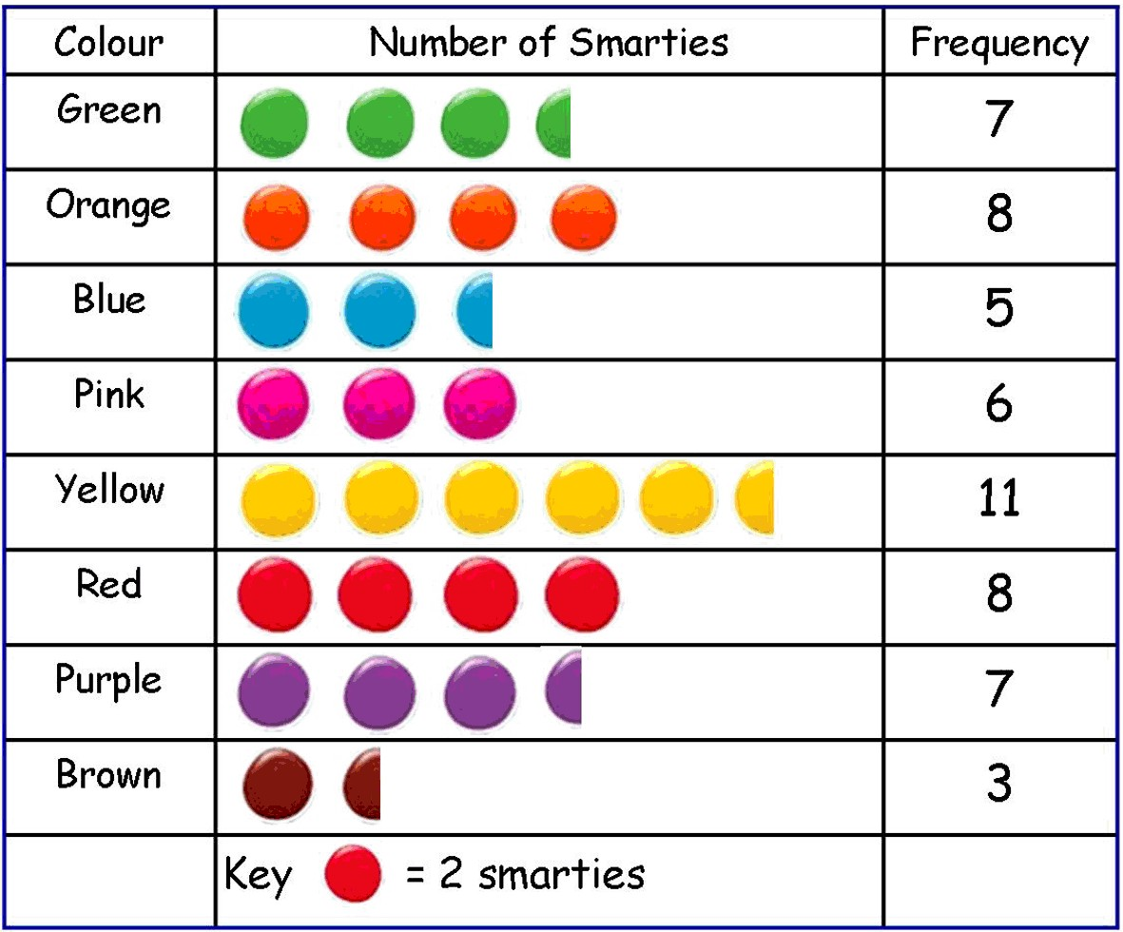
Grafik Pictogram

Slide 15
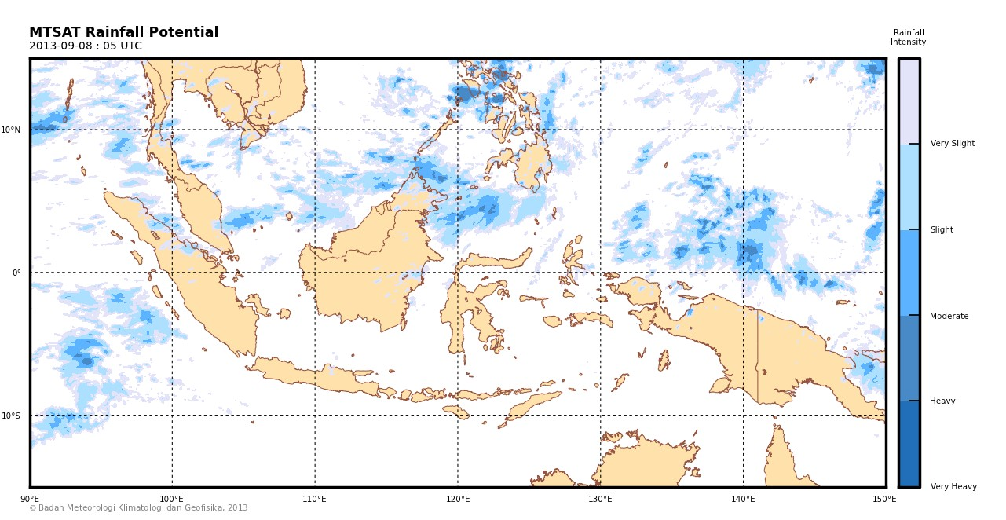
Grafik Cartogram

Slide 16
Terima Kasih

